Slide 1
FINANCIACIÓN DE FÁRMACOS PARA LA DESHABITUACIÓN TABÁQUICA Vol 28, nº6 2020

Slide 2
Sumario
Introducción
Fármacos para la deshabituación tabáquica (Tabla)
Criterios de financiación de Bupropión y Vareniclina
Aspectos a tener en cuenta al iniciar el tratamiento de deshabituación tabáquica
Bupropión: aspectos de seguridad
Vareniclina: aspectos de seguridad

Slide 3
INTRODUCCIÓN
Las medidas de control son las de mayor impacto para disminuir la prevalencia del tabaquismo: aumento de precios, espacios sin humo, campañas sanitarias y también la financiación del tratamiento
La combinación de tratamiento farmacológico y orientación cognitivo-conductual proporciona mejores resultados en cuanto a abandono del tabaco
Todos los fármacos para el tratamiento del tabaquismo (TSN, bupropión y vareniclina) son eficaces. Se debe ofrecer tratamiento farmacológico, excepto si hay contraindicación
TSN: terapia sustitutiva con nicotina

Slide 4
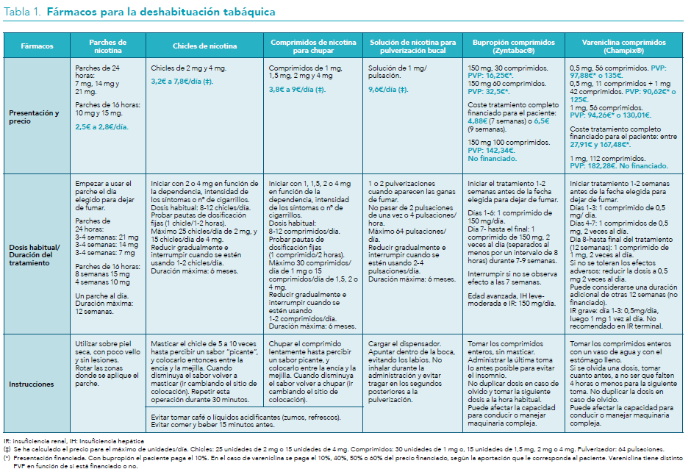

Slide 5
CRITERIOS DE FINANCIACIÓN DE BUPROPIÓN Y VARENICLINA
Se financian desde el 1 de enero de 2020 algunas presentaciones de Champix® y Zyntabac® para personas incluidas en Programa de Apoyo y con formulario corporativo de intervención tabáquica cumplimentado
Condiciones que deben cumplir los pacientes:
Mayor de 18 años
Mínimo 1 intento de dejar de fumar en el último año
Fumar 10 o más cigarrillos/día y puntuación en test de Fagerstrom > 7
Fichas i-botika
STOP A LOS MALOS HUMOS: VARENICLINA (CHAMPIX®)
STOP A LOS MALOS HUMOS: BUPROPIÓN (ZYNTABAC®)

Slide 6
CRITERIOS DE FINANCIACIÓN DE BUPROPIÓN Y VARENICLINA Aspectos prácticos
Prescripción electrónica, por nombre comercial, de tipo “aguda” y activar marca “Deshabituación”
Un envase por prescripción (1 mes de tratamiento) y valorar efectividad. Tratamiento máximo 3 meses y 1 intento anual
Si se requiere cambio de medicamento por reacciones adversas también se financia
Financiación parcial: el paciente abona la aportación que le corresponda
Si no se cumplen estas condiciones también se puede prescribir tratamiento farmacológico no financiado
Documento Novedades Presbide: TRATAMIENTO DESHABITUACIÓN TABÁQUICA

Slide 7
ASPECTOS A TENER EN CUENTA AL INICIAR EL TRATAMIENTO
Dejar de fumar puede suponer:
cambios de humor y del comportamiento, insomnio, aumento de peso…
↑ niveles y riesgo de toxicidad de medicamentos metabolizados por enzima CYP1A2: teofilina, clozapina, erlotinib, olanzapina… y otros de estrecho margen terapéutico. Puede ser necesario ajustar dosis o seguimiento más estrecho

Slide 8
EFICACIA DEL TRATAMIENTO
Todos los tratamientos farmacológicos son eficaces para ayudar a dejar de fumar
Elección del tratamiento individualizada según características y preferencias del paciente, contraindicaciones y efectos adversos
Vareniclina mayor tasa de abstinencia que bupropión a los 6 y 12 meses
Combinación de diferentes formas de TSN más eficaz que solo una forma

Slide 10
SEGURIDAD: EFECTOS NEUROPSIQUIÁTRICOS
Estudio EAGLES (más de 8.000 participantes; cohorte psiquiátrica y no psiquiátrica; aleatorizados a vareniclina, bupropión, parche de nicotina o placebo; variable principal combinada de varios síntomas neuropsiquiátricos)
Mayor incidencia de efectos neuropsiquiátricos en cohorte psiquiátrica con cualquier fármaco
No ↑significativo con vareniclina ni bupropión vs parche de nicotina o placebo
Estudio con deficiencias metodológicas y conflictos de interés: las fichas técnicas de vareniclina y bupropión siguen incluyendo advertencia de síntomas psicóticos, maníacos, riesgo de ideación y conducta suicida

Slide 11
SEGURIDAD: EFECTOS CARDIOVASCULARES
Estudio de extensión del EAGLES
No diferencia en eventos CV graves u hospitalización por angina inestable durante 1 año con TSN, bupropión o vareniclina vs. placebo
Se excluyeron del estudio fumadores con ECV clínicamente significativa, p.ej. IAM

Slide 12
BUPROPIÓN: ASPECTOS DE SEGURIDAD
Efectos adversos:
Frecuentes: insomnio (11-40%), cefalea, mareo, agitación temblor, reacciones de hipersensibilidad cutáneas, sequedad de boca, alteraciones del gusto y GI…
Menos frecuentes pero potencialmente graves:
efectos neuropsiquiátricos. ↑riesgo comportamiento e ideación suicida
↑ presión arterial: medir al inicio y seguimiento posterior sobre todo en hipertensos.
↑riesgo de convulsiones: dosis dependiente. Precaución si hay otros medicamentos o condiciones que ↓ umbral convulsivo: benzodiacepinas, antipsicóticos, quinolonas… alcohol, traumatismo craneal, diabetes tratada con insulina y otros hipoglucemiantes…. D max 150 mg/día
↑riesgo síndrome serotoninérgico en combinación con ISRS o ISRNS

Slide 13
BUPROPIÓN: ASPECTOS DE SEGURIDAD
Contraindicaciones:
Trastorno convulsivo actual o antecedente de convulsiones
Tumor en SNC
Deshabituación brusca de alcohol o benzodiacepinas
Anorexia o bulimia nerviosa
Cirrosis hepática grave
Antecedentes de trastorno bipolar
Tratamiento concomitante con IMAO: empezar bupropión 14 días desde interrupción de IMAO irreversible y 24 horas en el caso de IMAO reversible

Slide 16
VARENICLINA: ASPECTOS DE SEGURIDAD
Efectos adversos:
Frecuentes: naúseas (25-30%), trastornos del sueño, nasofaringitis, cefalea…
Relativamente frecuentes: alteraciones GI ( estreñimiento, vómitos, flatulencia), erupción cutánea, depresión, somnolencia, mareos, mialgias…
Poco frecuentes pero potencialmente graves:
convulsiones (pacientes con y sin antecedentes de episodios convulsivos)
reacciones cutáneas graves (síndrome de Stevens-Johnson, eritema multiforme), angioedema
No contraindicado en enfermedad cardiovascular o psiquiátrica: seguimiento más frecuente

Slide 17
VARENICLINA: ASPECTOS DE SEGURIDAD
No recomendado en:
Embarazo
Menores de 18 años
Enfermedad renal terminal
Precaución en:
antecedentes de crisis epilépticas o situaciones que↓ umbral convulsivo
alteraciones neuropsiquiátricas
IR: disminución de dosis
No tiene interacciones significativas con otros medicamentos

Slide 18
Para más información y bibliografía…
INFAC 2020; Vol 28 Nº 6

